Slide 1
DUT Métiers du Multimédia et de l'Internet
RODRIGUEZ
Elora
Terminale L
Présentation
Compétences
Réalisations

Slide 2
Présentation
Je suis actuellement en Terminale Littéraire et je souhaite devenir webmaster et évoluer dans mon autre domaine de prédilection, les médiathèques.
Je suis passionnée d'informatique depuis quelques années, ce qui m'a amenée à obtenir le niveau B2i lycée.
J'apprécie notamment la retouche et la création d'images ainsi que le développement Internet que j'ai découvert en autodidacte via les tutoriels du site «Open Classrooms», anciennement «Le Site du Zéro».
Je suis curieuse de tout et suis intéressée par la constante évolution de ce milieu.

Slide 3
Compétences
Titulaire du B2i lycée, je maîtrise Microsoft Word et sait utiliser les logiciels des suites bureautiques les plus courantes.
Je connais les différentes fonctionnalités des principaux navigateurs (Internet Explorer, Google Chrome, Mozilla Firefox).

Slide 4
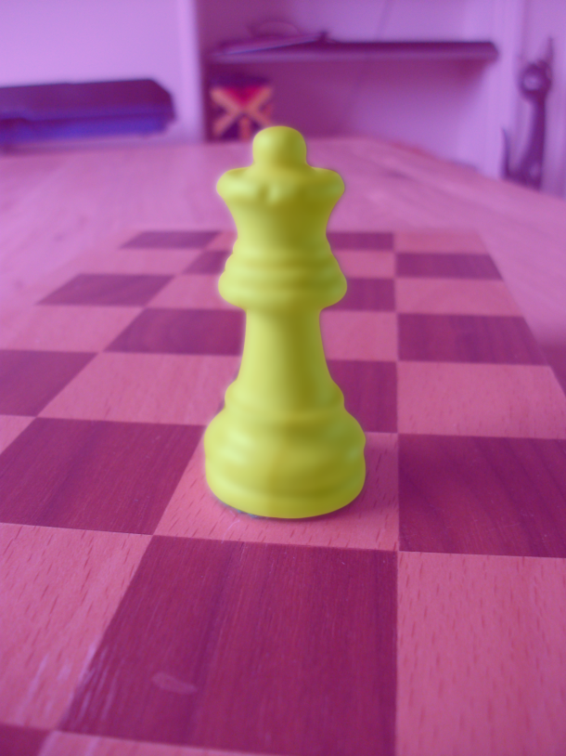
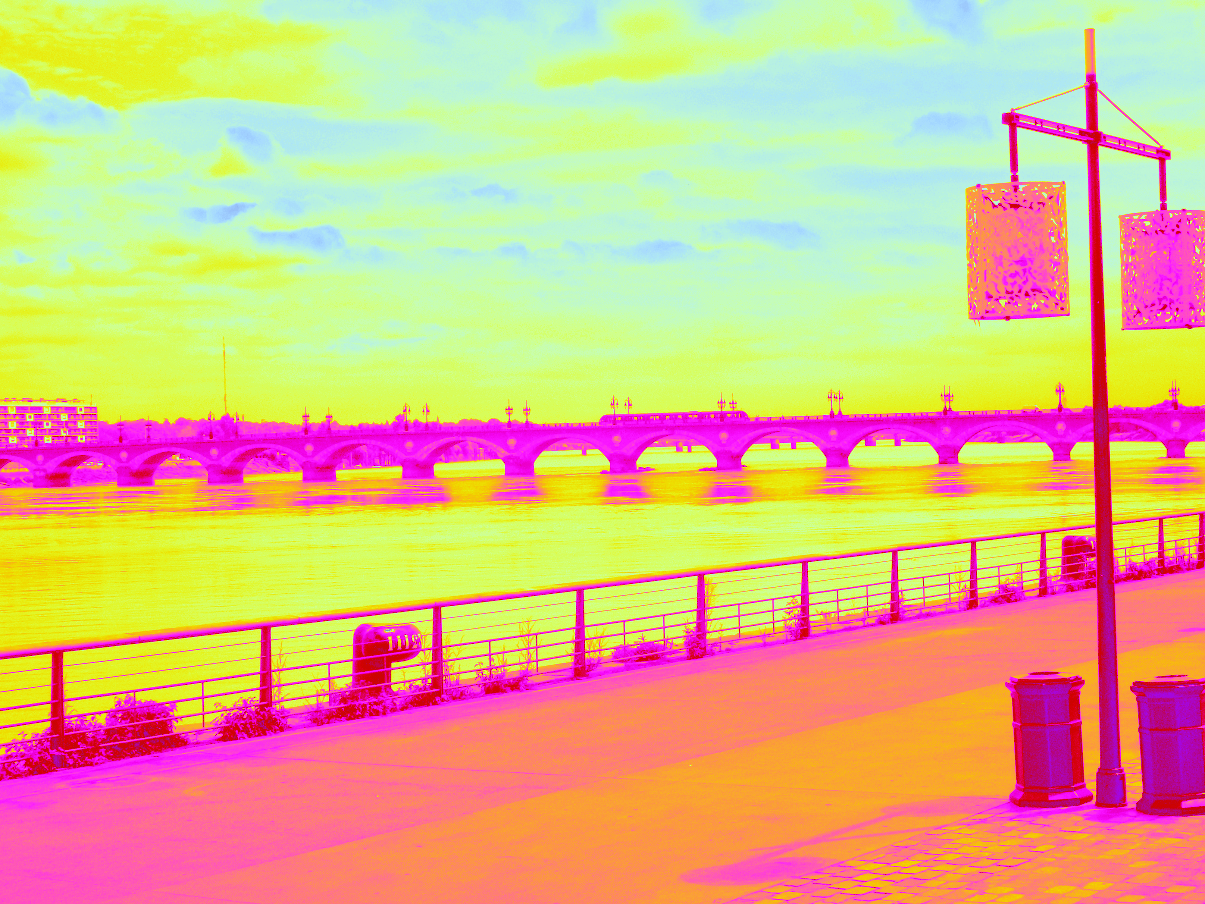
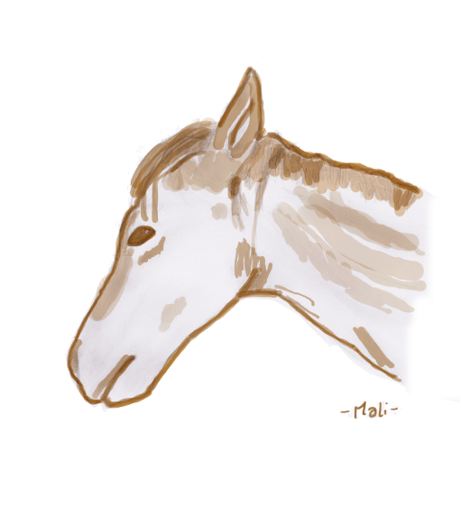

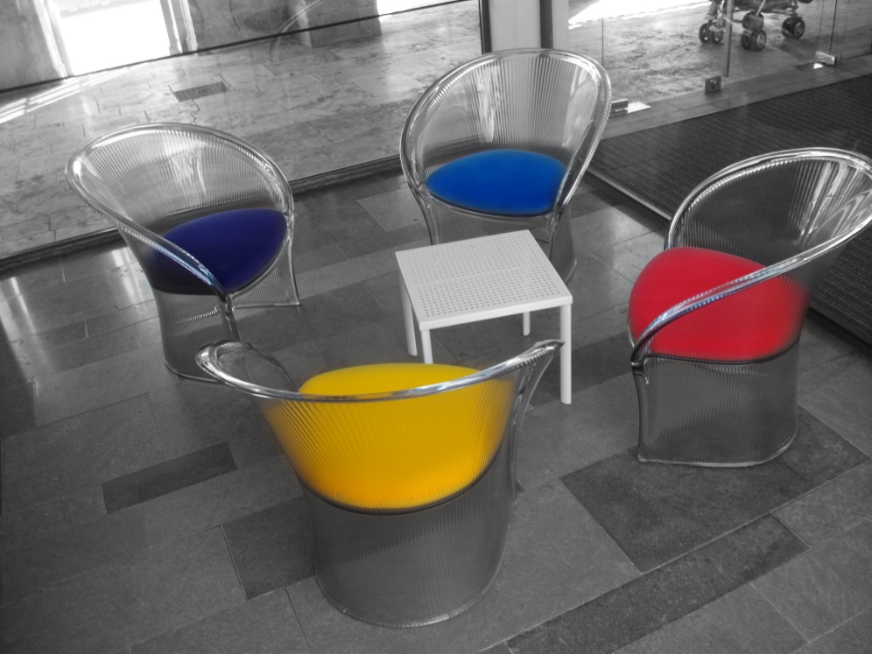
Réalisations
Une colorisation d'un dessin au crayon
Une vue
psychédélique de Bordeaux
I’m the queen !
Je crée ou retouche souvent des images colorées et pleines de fantaisie. En voici quelques-unes.
Un patchwork dérivé de mon logo, au centre
Colorful, isn’t it ?

Slide 5
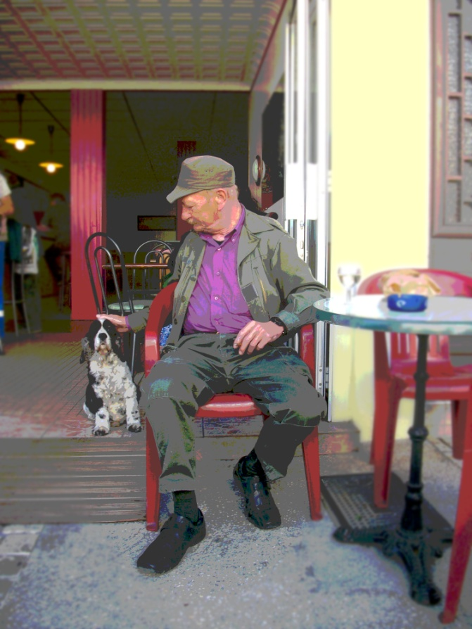
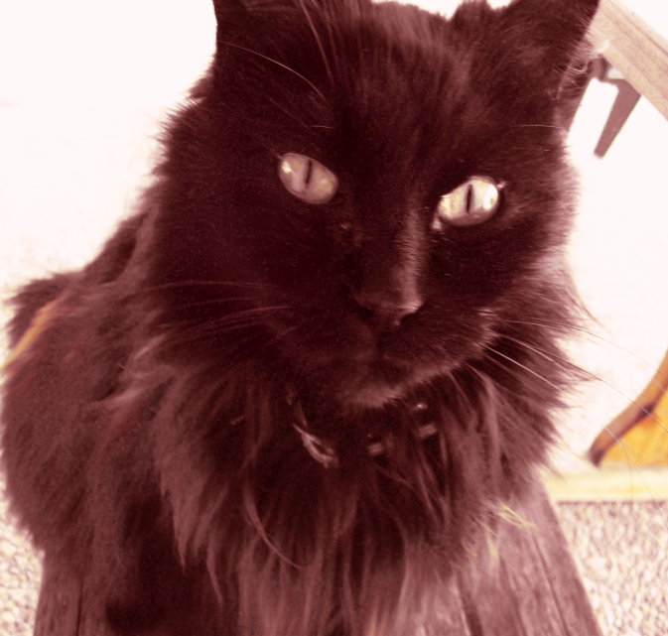
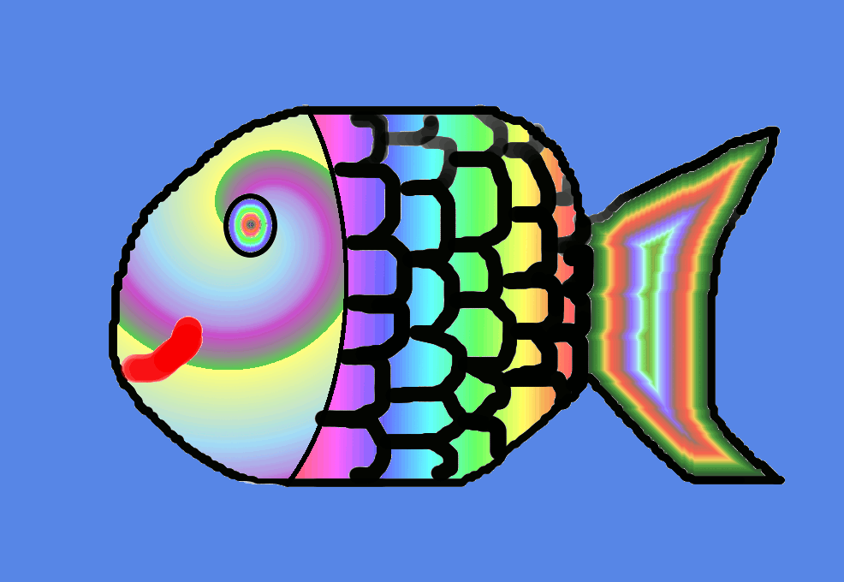
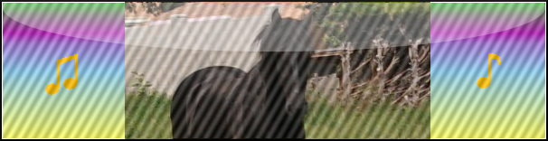
Réalisations (suite)
Un poisson multicolore qui bulle...
Mon chat préféré
Jour de marché
à Saintes
Mon userbar

Slide 6
Je suis...
Créative
Motivée
Appliquée
Curieuse
Passionnée
Soigneuse
Rigoureuse

Slide 7
J’attend donc avec impatience d’intégrer ce DUT et vous remercie d’avoir visionné ma présentation.

